Slide 1
Houtzaagmolens deel 1 De paltrokmolen
Theorieavond
Het Gilde van Vrijwillige Molenaars

Slide 2
Houtzaagmolens
Dit is een aangepaste versie van de PowerPoint presentatie die doorgaans door mij als instructeur wordt gegeven.
Door de wettelijke beperkingen, opgelegd vanwege het Coronavirus is deze presentatie aangevuld met ondersteunende teksten en aardig wat foto’s zodat je alle tijd hebt om deze interessante informatie tot je te nemen.
Jos van Schooten, molenaar van paltrokmolen De Eenhoorn te Haarlem.
7 april 2020

Slide 3
1642-1776 De Eenhoorn – heden.

Slide 4
Er was eens...
…een oermens die gereedschap nodig had om materiaal te kunnen bewerken voor zijn levensonderhoud.
Vuursteen bleek uitstekend geschikt om zachtere materialen te breken of te snijden.

Slide 5
Het stenen tijdperk.
Vuurstenen bijlpunten uit archeologische opgravingen.

Slide 6
Gereedschap.
Samenstellen van handgereedschappen.
Door de steen in een houten steel te plaatsen kon er veel meer kracht mee worden uitgeoefend.

Slide 7
Bronstijd.
In de bronstijd werden gereedschappen gemaakt die vooral als gebruiks-, gevechts- of als siervoorwerp werden gebruikt.
Messen, speren, handbijlen, armbanden enz.
Voor een zaag was brons niet sterk genoeg.

Slide 8
IJzertijd.

Slide 9
De Romeinen.
Het waren de Romeinen die bekend waren met het ijzergieten en het smeden.
De zaag werd mogelijk door hen ‘uitgevonden’.
Een plat gesmede plaat met scherpe punten. Het splijten en disselen van hout kreeg er een bewerkingsvorm bij. Zagen.

Slide 10
Opgravingen Alphen a/d Maas.
Romeinse nederzettingen.

Slide 11
Van 800 tot 1000.

Slide 12
Raamzaag.
Een houten raamwerkje waar een zaagblad werd ingehangen dat door middel van wigjes kon worden strakgespannen.
Aan de bovenzijde een handvat.
Duidelijk een eenmanszaag.

Slide 13
Schrijnwerker.
De meubelmaker of schrijnwerker gebruikte ook een raamzaag.
Als afkortzaag evenwel onbruikbaar, maar wel geschikt voor het in de lengte verzagen van planken, latten en balkjes.

Slide 14
Raamzaag.
Voor het grotere werk werd een veel groter raam vervaardigd met een aanzienlijk breder zaagblad.
Geschikt gemaakt voor twee handzagers.
Deze zaag had evenwel ook zijn beperkingen.
Hoe groter het werkstuk , des te groter moest het raam.
Maar dat raam werd ook steeds zwaarder.
Er werd gebruik gemaakt van een stellage waar het werkstuk op werd getild.

Slide 15
Raamzaag.

Slide 16
Negres scieurs de long.

Slide 17
Hijs-kraanzagers.
Op de grotere zagerijen waar de stammen van een ton of zwaarder werden gezaagd, werd een hijskraan gebruikt om de stammen op de stellage te tillen.
Toen men overstapte op de handzaag met enkel een bovengreep en een los handvat aan de onderzijde, kreeg deze de naam mee van de werkwijze.
De kraanzaag.
Deze zaag toont grote overeenkomst met het zaagblad dat we tegenwoordig op de zaagmolens gebruiken.

Slide 18
Kraanzaag.
Bij de zaagdemonstratie op deze afbeelding wordt gebruik gemaakt van een zgn. kraanzaag.
De bokken waar de stam op ligt is verstelbaar.
Door wisselend aan één kant de stam op te drukken, kon de dragende balk steeds een stukje hoger worden verstoken, tot het werkstuk voor de onderman boven zijn pet lag.
Van tevoren wordt op het werkstuk een lijn getrokken. Met een stuk touw en krijtpoeder werd een spatlijn aangebracht.
De bovenman tilt de zaag op en zorgt dat deze op de spatlijn blijft lopen.
De onderman trekt de zaag naar beneden.

Slide 19
Erve Kots in Lievelde.
Een andere kraanzaagopstelling.
Door de stellage in een gegraven kuil te plaatsen kon de stam (ook zonder kraan) makkelijker op de bokken geplaatst worden.
De zaag steekt in het werk.

Slide 20
www.penterbak.nl
Wil je nog veel meer te weten komen over de kraanzaag en de zaag in het algemeen?
Op de onderstaande links vind je meer dan genoeg.
Sla ze op in je bestand.
https://nl.wikibooks.org/wiki/Houtzaagmolens_praktijkhandboek#Jos_van_Schooten_(de_Eenhoorn),_Het_Zaagblad_(PDF_2,5_Mb)
https://nl.wikibooks.org/wiki/Houtzaagmolens_praktijkhandboek#Jos_van_Schooten_(de_Eenhoorn),_De_Zaagtanden_(PDF_2,1_Mb)
http://www.penterbak.nl/handzaag.html

Slide 21
Octrooitekening zaagmolen van Cornelis Cornelisz. van Uitgeest 1593.

Slide 22
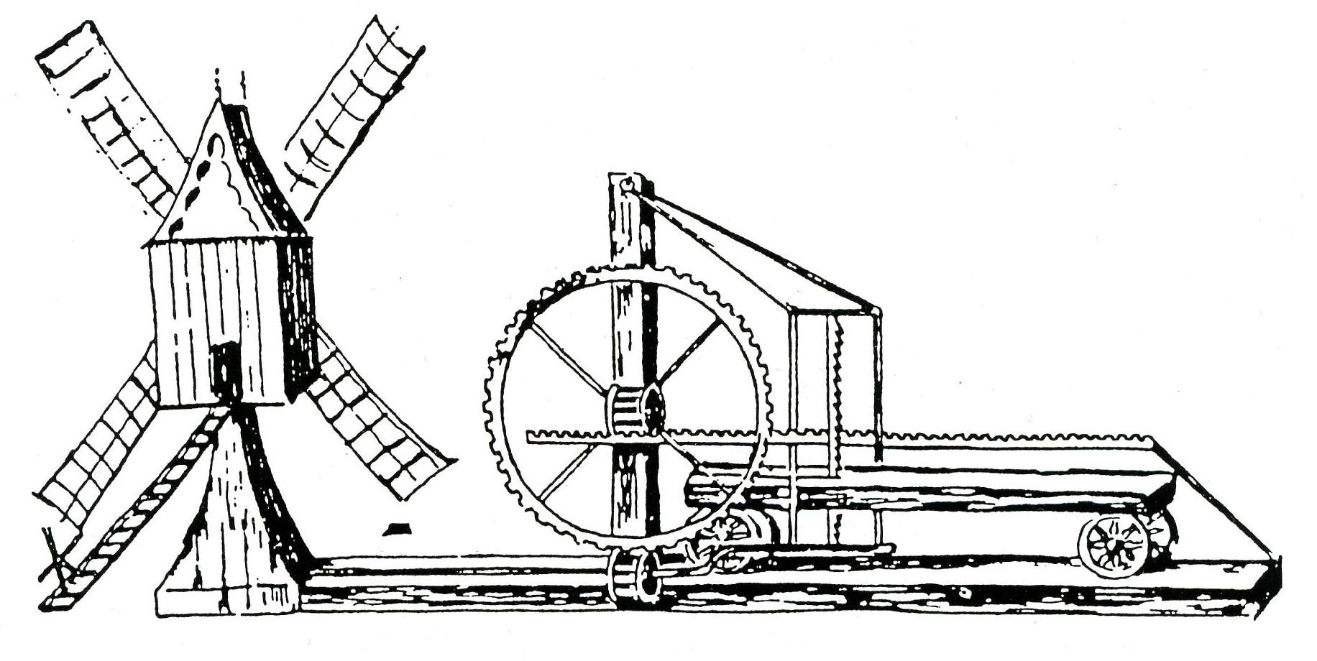
Wat is er getekend?
Een wipmolentje waarvan de wateras is verlengd en tot krukas is verbouwd.
We zien een krabbelwerk met een zwevend tandheugel.
Een zaagraam opgehangen aan een paal en een werkstuk op wieltjes.
Allemaal bedacht door Cornelis?
Nee… we gaan nog even terug in de tijd.

Slide 23
Villard de Honnecourt. Schetsboek uit 1225-1235.
Enkele schetsen uit het boek van Villard.
De schets bovenaan is duidelijk van een watergedreven zaagmolen. Maar de details laten een hoop onduidelijk.
Een waterrad met langsstromend water,
een stam tussen klosjes,
nog een rad en twee stokjes,
en een spar waar de zaag aan hangt.
Neem deze details in je op en kijk eens bij de schets en de foto’s van de klopzaag iets verderop.

Slide 24
Villard de Honnecourt. Schetsboek uit 1225-1235.

Slide 25
Jacobus de Strada 1507-1588.
Jacobus de Strada bracht in 1553 een lijvig boek uit met een bonte verzameling aan houtzaagmolens voortbewogen door hand of waterkracht.
Ook de krukas en een scala aan tandwiel overbrengingen komen op deze prenten al voor.

Slide 26
Jacobus de Strada 1507-1588.
Künstliche Abriss allerhant Wasserkünsten auch Wind- Ross- Handt- und Wasser-Mühlen, beneben
schönen und nutzlichen Pompen, und andern Machinen, damit das Wasser in die höhe zu erheben, auch lustige Brunnen dergleichen vor diesem nie gesehen worden.
Kunstige schetsen van allerlei waterkunstwerken, waaronder wind-, paard-, hand- en watermolens daarnaast mooie en handige pompen en andere machines, waarmee het water omhoog kan worden getild, ook grappige fonteinen die nog nooit eerder zijn gezien.

Slide 27
Jacobus de Strada 1507-1588.
Bestudeer de volgende prenten maar eens op je gemak en zie hoe veel technische details je ziet die overeenkomen met de huidige zaagmolen technieken.
Je moet niet alles geloven van wat je ziet.
Menig ontwerp is waarschijnlijk nooit zo gebouwd.

Slide 28
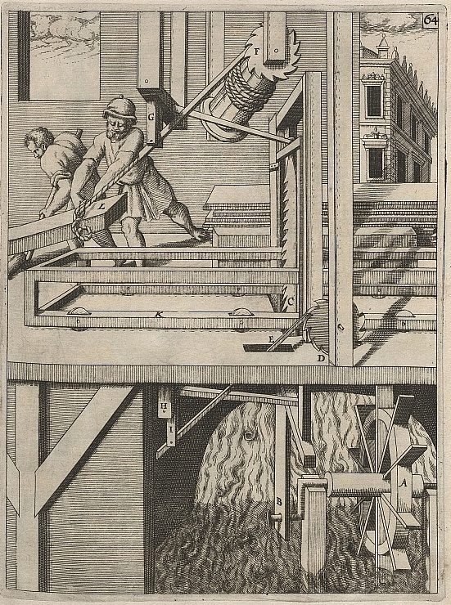
Jacobus de Strada 1507-1588.

Slide 29
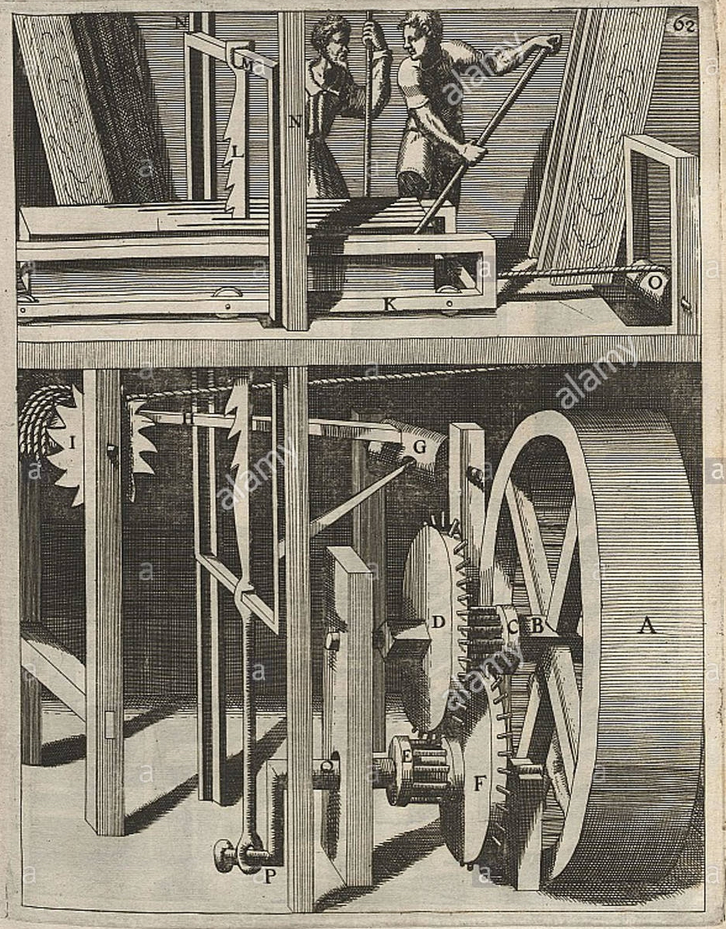
Jacobus de Strada 1507-1588.

Slide 30
Jacobi Bessoni.
Jacques Besson
Lione 1578.
Zaagraam met bovenaandrijving.
Slinger en schaarmechaniek.
Doortrap transportsysteem.
Meerdere zaagbladen.

Slide 31
Jacobi Bessoni.
Jacques Besson.
Lione 1578.
Steenzaag.
Slinger en schaarmechaniek.

Slide 32
Jacobi Bessoni.
Jacques Besson.
Lione 1578.
Krukas met één kruk.
Meerdere zaagbladen.

Slide 33
Fausto Veranzio 1615.
Raamzaag zonder bovenman. Rechts een steenzaag.

Slide 34
Klopfsäge 1314.
De klopzaag bestaat al veel langer.
Bestaat? Ja, want er bestaan nog enkele (gerestaureerde) klopzagen in het Zwarte woud.
Waarom zou je met stammen gaan leuren als je ze ook dichtbij de bron kunt verzagen met waterkracht.
Op het schema zie je een bovenslag waterrad waarvan de wateras gelijk is aan een wentelas van de oliemolen. Twee spaken duwen het zaagraam omhoog, dat direct weer neer valt.
Een hangboom boven en twee sparren onder het zaagraam vangen de klappen op.
De zaagslede ontbreekt op deze tekening.
Die kom je tegen in de volgende fotoreeks.
Herken je de onderdelen van de schets van Villard?

Slide 35
Gemeente Fröhnd, Zwarte Woud.

Slide 36
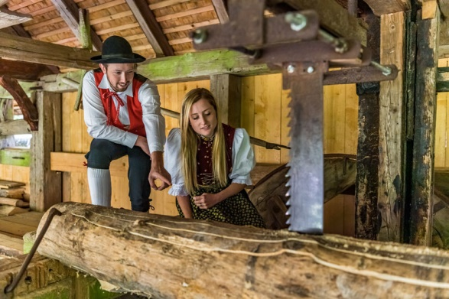
Klopfsäge Fröhnd.

Slide 37
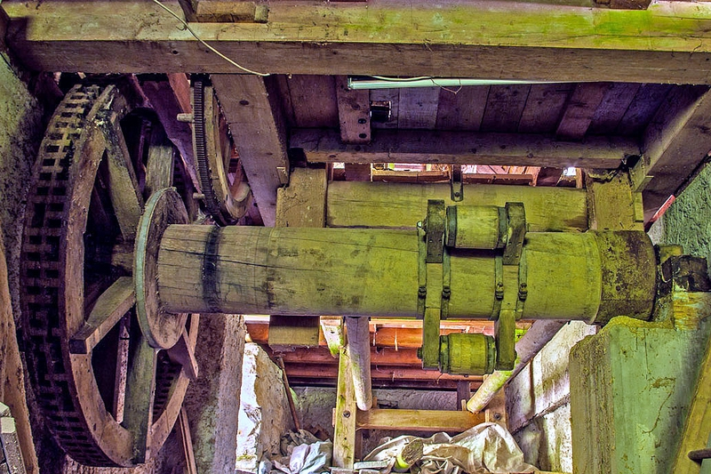
Klopfsäge Fröhnd.

Slide 38
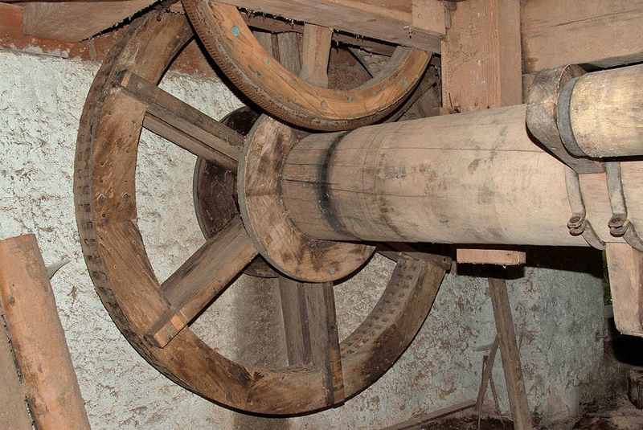
Klopfsäge Fröhnd.

Slide 39
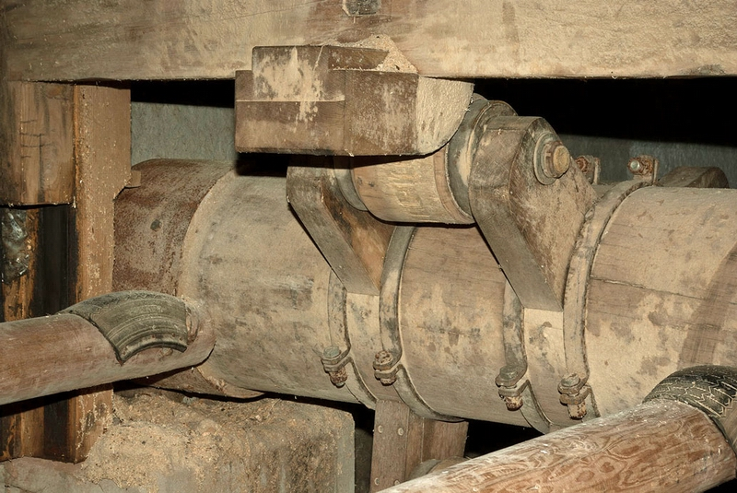
Klopfsäge Fröhnd.

Slide 40
Wentelas.
Een wateras die gelijk wentelas is.
Per omwenteling wordt het zaagraam drie keer, door nokken voorzien van rollen, opgetild.
Het zaagraam gedraagt zich dus bijna gelijk als een stamper of slaghei in de oliemolen.
Als het zaagraam valt wordt het opgevangen door twee sparren. Voorzien van een stukje autoband klopt het raam iets minder luid.

Slide 41
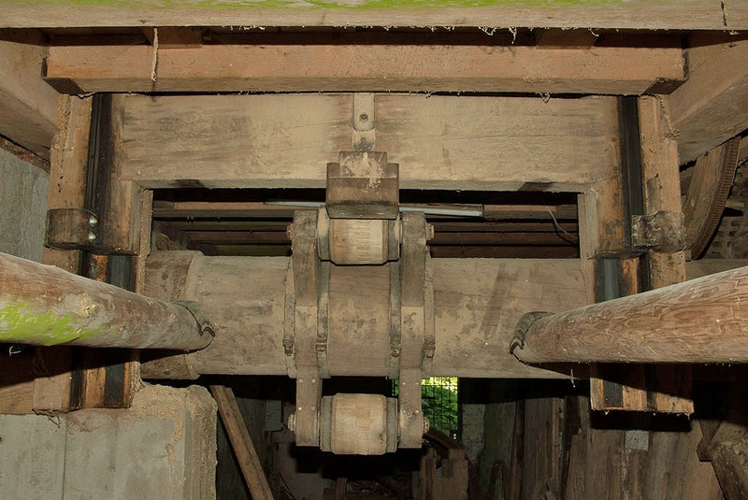
Klopfsäge Fröhnd.

Slide 42
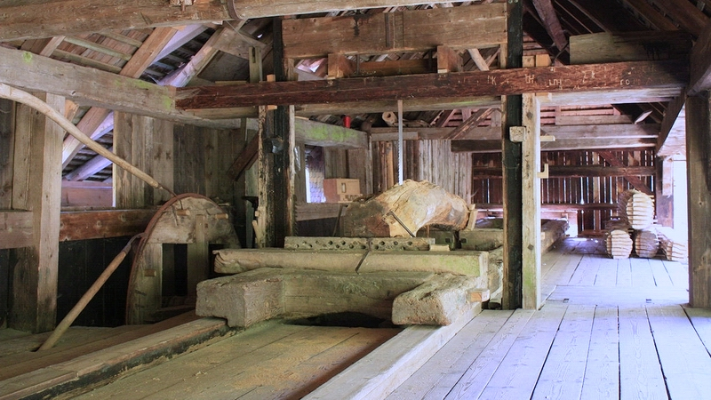
Klopfsäge Fröhnd.

Slide 43
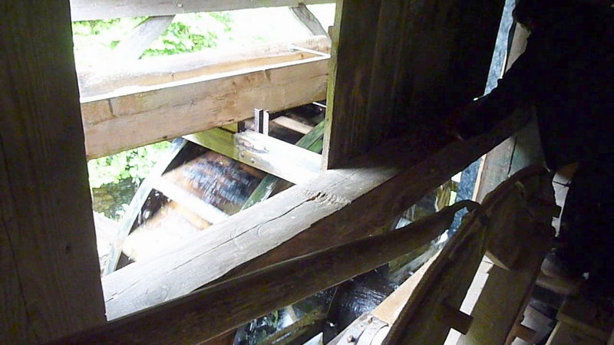
Klopfsäge Fröhnd.

Slide 44
Klopfsäge Fröhnd.
De twee sparren in de nok van de zaagschuur zorgen dat het zaagraam na zijn val weer grotendeels wordt opgetild zodat de wentelas van een zware weerstand wordt verlost.
De stok linksboven is de wipstok voor het krabbelwerk.

Slide 45
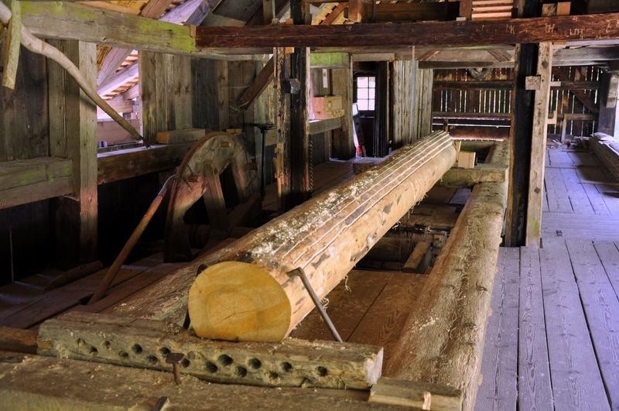
Klopfsäge Fröhnd.

Slide 46
Terug naar eigen land.
Meldijk
Uitgeest
1592.

Slide 47
Cornelis Corneliszoon van Uitgeest.

Slide 48
Cornelis Corneliszoon…
…is houtsager opte Meldijk, in Uitgeest. Hij woont en werkt aan de noordzijde van de dijk ten westen van de Sluishaven.
Hij is getrouwd met korenmolenaarsdochter Trijn Pietersz. en heeft enkele kinderen.
Hij is timmerman en molenmaker.
Cornelis staat lokaal bekend als Krelis Lootjes.
Zijn geboortejaar is onbekend (tussen 1540 en 1570).
Mogelijk is hij overleden in 1607.
Uitvinder van de windhoutzaagmolen.

Slide 49
1592 Meldijk Uitgeest.
De werf van Cornelis lag ten westen van de sluishaven aan de Meldijk.

Slide 50
Houtsager opte Meldijk.
Om aan zijn eigen behoefte aan timmerhout te voldoen werd er druk gezaagd. Een tijdrovende en loodzware klus. Cornelis werd het zagen zat en bedacht een manier om dit zware werk door een windmolen te laten uitvoeren.

Slide 51
Octrooitekening zaagmolen.
Uitgaande van een wipmolentje als drijvende bron werd er een schets opgesteld door Cornelis of door het octrooibureau voor de ondersteuning van zijn aangevraagde octrooi. Het tekenwerk is niets beter vergeleken met de schetsen van Villard. Het blijft gissen hoe dit constructief bedoeld was.

Slide 52
Octrooitekening zaagmolen.
krukas

Slide 53
Octrooitekening zaagmolen.
zaagraam

Slide 54
Octrooitekening zaagmolen.
krabbelrad en rondsel

Slide 55
Octrooitekening zaagmolen.
tandheugel en slee of kar

Slide 56
Cornelis Corneliszoon.
Het zaagmolen-octrooi werd verleend op 15 december 1593.
Bouw van de eerste zaagmolen 1594.
Cornelis krijgt octrooi op de verbeterde krukas voor 10 jaar op 6 december 1597. Een krukas met drie krukbochten.
Uitvinder van de kantstenen in de oliemolen.
Uitvinder van de voorloper van de waterpomp met krukas.
Verlenging van de octrooien in 1607 tgv. zijn vrouw Trijn Pietersz.
Einde van de octrooien in 1610.

Slide 57
Verspreiding van de zaagmolen.
De octrooitekening.
Het Juffertje als prototype?
Is dit het zaagmolentje op een vlot?
Cornelis levert een zaagmolentje aan Alkmaar.
De eerste zaagmolen aan het Zeglis.
en daarna…

Slide 58
Naar Alkmaar?

Slide 59
Zeglis Alkmaar.

Slide 60
Zaanstreek vanaf 1610.
In 1610 vervallen de octrooien van
Cornelis en Trijn Pietersz.
De eerste ontwikkelde productie molen
wordt massaal gekopieerd.
Omstreeks 1630 zijn er al 85
houtzaagmolens actief waarvan 53 in de Zaanstreek.
De naam PALTROKMOLEN ontstond terloops toen er gekscherend een vergelijking werd gemaakt met de zwarte wijd getailleerde mantels van de mannen uit Rijnland-Palts. De Paltsrok.
Deze doopsgezinde mannen kwamen waarschijnlijk met de houtvlotten mee naar Holland en liepen rond in het zagersgebied. Houthandelaren?
De slippen van de zwarte manteljas leken op de luiven van de zwart geteerde molens.

Slide 61
◄Het Prinsenhof

Slide 62
Amsterdam vanaf 1630.
Het handzagersgilde in Amsterdam verhinderde het gebruik van windzaagmolens ter bescherming van de beroepsgroep. Maar door de onvermijdelijke concurrentie uit de Zaan werd het gilde ontbonden. De stad Amsterdam zorgde voor bouwgronden langs de Kostverlorenvaart waar de zaagmolens konden worden gebouwd. Het woud aan molens op de prent is geen fantasie. Vrijwel elke molen is bij naam bekend. Amsterdam telde op het hoogtepunt ca. 90 houtzaagmolens, vooral paltrokken.

Slide 63
Het Amsterdamsche Wapen 1650-1862. Paltrokwagenschotzager te Amsterdam. Vrijwel alle schaalmodelfoto’s in deze presentatie zijn van paltrokwagenschotzager “Het Amsterdamsche Wapen”.
ga naar www.penterbak.nl

Slide 64
Dordrecht.
Met de komst van de vele zaagmolens werd heel veel zaaghout uit het Zwarte Woud gehaald. Met reusachtige houtvlotten kwam de kapitale lading via de Rijn ons land binnen. De reis eindigde bij Dordrecht waar de vlotten werden geslecht en gereed werden gemaakt voor de kleine binnenvaart. Uiteraard profiteerde Dordrecht van deze nering en had ook veel houtzaagmolens langs de aangelegde houthavens staan.

Slide 65
Dordrecht.
Paltrokmolens De Duinen en De Windhond aan de Noordendijk.

Slide 66
Haarlemmerliede…
Tegenwoordig gemeente Haarlem. Ook aan de noordkant van de stad Haarlem hebben 10 houtzaagmolens gestaan waarvan 7 paltrokmolens. De twee hiernaast stonden langs het Vuilrak.
De zijtak van het Noorder Buiten Spaarne tussen de vm. Droste fabriek en vm. kraanbouwer Figee.
Opvallend is het bouwjaar van de paltrokmolen van Geryt Arntz.. 1607 was het jaar van de octrooiverlenging. Uit documenten blijkt dat de gemeente Haarlem zich garant zou stellen voor een eventuele boete van de octrooihouder. Duidelijk waren er geen pecunia betaald aan Trijn Pietersz. en was het belang van een zaagmolen heel groot.

Slide 67
…en Schoten.
In het zichtveld van de vorige twee molens stonden de paltrokmolens De Hoop en De Halve Maan. De Hoop stond aan de noordzijde van het Vuilrak en ten oosten van Het Spaarne op de brakke grond vóór de vm. Figeehal. De Halve Maan bevond zich aan de westoever van het Spaarne noordelijk van de Rozenhagenstraat in (nu) Haarlem-noord.

Slide 68
Haarlemmerliede. Houtzaagmolen ‘t Vliegend Hert 1652-1894.
Houtzaagmolen ‘t Vliegend Hert stond 500 meter noordelijker van De Hoop in de Waarderpolder langs de Spaarneoever. In 1894 brandde de molen na blikseminslag volledig af. Vrijwel onbereikbaar vanuit de polder en daardoor onverzekerd. Op de huidige plek staat nu (hoe toepasselijk) de grote houtloods van Stiho bouwmaterialen.

Slide 69
Haarlemmerliede… Paltrokmolen De Liefhebber aan de Oudeweg 1686-1910.
In de knik van het Vuilrak bij de Oudeweg stond de laatste van de noordelijke houtzaagmolens.
De Liefhebberije van de Weijerij
was het laatst eigendom van Haarlems houthandel Peltenburg.
Het Vuilrak was een doorsteek tussen het Noorder Buiten Spaarne en De Mooie Nel bij Spaarnwoude.
Poldermolen De Veer loost op het restant van het grotendeels gedempte Vuilrak.

Slide 70
…en jawel, Haarlemmerliede. Paltrokmolen De Eenhoorn aan het Zuider Buiten Spaarne 1640-1776-heden.
Tot de annexatie van Zuid-Schalkwijk, door de gemeente Haarlem, stond De Eenhoorn op het grondgebied van Haarlemmerliede.
De elektrische zagerij en het molenaarshuisje links.
Achter de molen de droogloods.

Slide 71
Opbouw van de paltrokmolen.
Hijsen.
De binnenvang.
Slee en krabbelwerk.
Gevlucht.
Bovenas en bovenwiel.
De kap.
De krukas het krukwiel en zaagramen.
Vloeren en zolders.
Standvinken en krukzolder.
Opzetwig, koningsstijl en koningsbalk.
De kast of het kot.
Overring, kotbalken en sleutelbalk.
Zetelkruier met rollenkruiwerk.
Fundering.

Slide 72
Opbouw van de paltrokmolen.
Fundering.

Slide 73
Heien voor de Fundering.
De Amsterdamse methode. Een dubbele rij palen, daarop een kesp die met houten nagels werd vastgezet en daarop een vloer voor het metselwerk. Voor de poer gingen 4 zware heipalen op de hoeken de grond in en werd het vak verder opgevuld met zo veel mogelijk aan kleinere palen. Daarop kwam het vloerhout.

Slide 74
Ringmuur en penant.
Baksteen metselwerk voor de poer en de ringmuur. Soms steekt maar éénderde deel van het metselwerk boven het maaiveld.

Slide 75
Twee kruisbalken.
Voor de centrering van het zetelkruiwerk. Het restant van de standerdmolen. Nu geen kruisplaten maar kruisbalken.

Slide 76
Vier zwaarden en vier spruiten.
Versterking van de kruisbalken?
Nee… de uiteinden van de spruiten moeten, net als de uiteinden van de kruisbalken zorgen dat de rolvloer op de ringmuur blijft liggen. Deze vloer wordt met 8 zwaluwstaartverbindingen verankerd.

Slide 77
Verankering rolvloerstukken.
De kruisbalken twee duim boven het metselwerk.
Nooit meer zichtbaar maar o zo effectief.

Slide 78
Rolvloer.
De eiken rolvloer bestaat zelf uit 8 of 10 stukken.

Slide 79
Opbouw van de paltrokmolen.
Zetelkruier met rollenkruiwerk.

Slide 80
De koning.
Een zwaar eikenhouten blok gemaakt uit het onderstameind van een hele dikke eikenboom. De koning van De Eenhoorn telt zeker voor 400 jaar aan groeiringen.
De koning is feitelijk het restant van de standerd met een stormpen.

Slide 81
Paltrokmolen De Otter Amsterdam.
Tijdens de restauratie van de Otter lag deze koning geheel vrij.

Slide 82
Rollenwagens, kruirollen, kraag en spoorstokken.
Bij de ontwikkeling van de zaagmolen bedacht men dat het zaagmolenkot gelijk aan een bovenkruiende kap op kruirollen zou kunnen draaien. Net als de standerdmolen werd de paltrok toch weer een zetelkruier.

Slide 83
Geen kuiprand.
Omdat de ruimte dat toe liet werden de rollenwagens als een fietswiel van spaken, spoorstokken, voorzien die op een kraag rond de koning kon draaien. Het probleem van een solide kuiprand was ook opgelost. Die was niet meer nodig.

Slide 84
Rollensluis.
Aan de rechter zijde en achter de middellijn van de overring is een rollensluis uitgespaard. De overring zweeft hier vrijwel altijd boven de rollen.

Slide 85
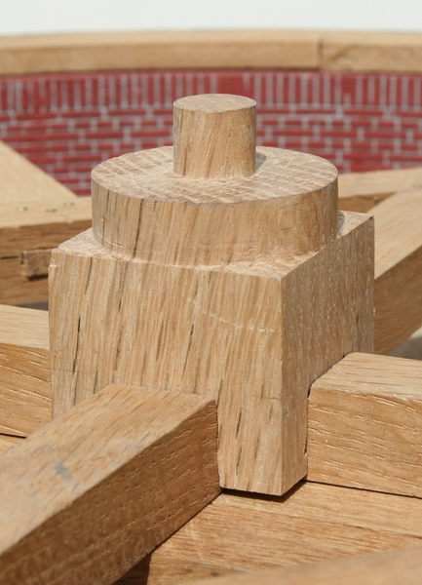
Zetelkruier…

Slide 86
…en rollenkruiwerk.

Slide 87
Opbouw van de paltrokmolen.
Overring, kotbalken en sleutelbalk.
Kruien.

Slide 88
Overring, kotbalken en staartbalk.
Als je een rechthoekige kast op een overring wilt plaatsen maak je doodeenvoudig weer gebruik van een allang bestaand molenonderdeel. De voeghouten van de kap werden aangepast en heten nu ineens kotbalken.
En omdat de staart nog ontbrak kwam er een centrale sleutelbalk in het midden. Eigenlijk werd de steenbalk van de standerdmolen weer toegepast. Ook handig om je kruirad op vast te zetten.
Staartbalk of kruibalk of sleutelbalk of zelfs Koningsbalk … ach ja…

Slide 89
Brasem Eenhoorn.
De brasem is geen standaard onderdeel van een paltrokmolen. Bij De Eenhoorn is hij ooit toegepast om de verzakking van de poer te compenseren. De sleutelbalk kan niet lager als de overring op de rollen rust.

Slide 90
Koningspen en smeerpoort.
De brasem maakt het wel mogelijk om met stelstukken de molen te centreren rond de stormpen. Ook smeren gaat makkelijker.

Slide 91
Kruien. Zwaar? of…

Slide 92
…kinderwerk.

Slide 93
Opbouw van de paltrokmolen.
De kast of het kot.

Slide 94
Oprechten rechter veld.
De basis voor de kast ligt op de kruirollen. Met een schalk wordt het eerste samengestelde zijveld met een kaapstander rechtop getrokken.

Slide 95
Oprechten linker veld.
Gevolgd door de andere kant.

Slide 96
Insluiten bintbalken.
Als de beide velden met tuien zijn gezekerd aan een aantal kaapstanders kunnen de bintbalken voor de voor- en achterkant worden in gehesen.
Na elke 2 binten komen de stijlen iets dichter bijeen totdat alle binten zijn opgesloten.

Slide 97
Houten nagels.
Alle bintbalken zijn met pennen in de stijlen verbonden en worden met houten nagels vastgeslagen.

Slide 98
Koppelen overring en kotbalk.
De overring en de kotbalken worden aan de kotstijlen opgehangen met smeedijzeren roosbouten of banden.
OPGEHANGEN?

Slide 99
Kast voorzijde.
kromme bintbalk
krukbintbalk
tussenbintbalk
tussenbintbalk
bintbalk van de raamzolder
hoekstijlen of kotstijlen
Ingevuld met kruizen of weegbanden.

Slide 100
Kast linkerzijde.
daklijst
krukzolderbint
tussenbint
zware bint
bintbalk raamzolder
hoekstijlen of kotstijlen
bintbalk sleestelling
kotbalk
Ingevuld met kruizen of weegbanden.

Slide 101
Opbouw van de paltrokmolen.
Opzetwig koningsstijl en koningsbalk.
Was deze draagbalk dan niet ooit de steenbalk?

Slide 102
Ophijsen van de koningsbalk.
Maar die kennen we toch ook als steenbalk?

Slide 103
Plaatsen van de koningsstijl onder de koningsbalk.

Slide 104
Ja, die steenbalk hoe zat dat nou eigenlijk?
Cornelis stond hoogstwaarschijnlijk ook aan de wieg van de paltrokmolen. De zaagmolen die kort na zijn dood massaal werd gekopieerd.
De afbeelding van het Juffertje mag dan wel een hersenspinsel zijn, toch berust er enig realisme in. Er werd een standermolen verbouwd tot zaagmolen. De standerdkast was prima geschikt, alleen de standerd en de zolders zaten in de weg. Door de hoekstijlen te verlengen ontstond er een kast waar ook de zaagramen in plaats konden nemen. Door eerst de hele standerd inclusief de steenlijst, de vloeren en de burriebalken uit de kast te slopen ontstond er alleen een onkruibaar geheel.
“Dan maar op een vlot” moet Cornelis hebben gedacht. Veel succes zal het vlot niet hebben gekend, wat er al van het verhaal waar is.
Toen er een molen op land werd gebouwd was het tijd voor improvisatie. Molenbouw technieken genoeg. De ringmuur en het rollenkruiwerk werden geleend uit de bovenkruier.

Slide 105
Ja, die steenbalk hoe zat dat nou eigenlijk?
De kruisplaten uit de standerdmolen en de top van de standerd werd afgezaagd en op de kruising geplaatst. Een centrale staartbalk fungeert nu als steenbalk.
Maar toen er voor de eerste keer gekruid moest worden viel dit behoorlijk tegen. De kast was behoorlijk aan de zware kant en woog veel meer dan een kap.
De kast moest, om beter te kunnen kruien, alleen op de oude standerdplaat rusten. Nu kregen de kruirollen het voor hun kiezen.
De kast werd voorzien van een draagbalk met daar onder een stijl. Onder de stijl werd een zware wig geplaatst. Door het opdrijven van de wig ging de kast enigszins zweven boven de rollen. De paltrok werd weer een zetelkruier. De kruirollen blijven onmisbaar en zorgen dat de kast in balans blijft en helpen bij het kruien.
Constructief zijn de standerd, nu koningsstijl en de steenbalk, nu koningsbalk weer thuis in deze eigenaardige standerdmolen die kan zagen.

Slide 106
Opzetten van de standerdmolen.
Er rijst bij standermolens altijd de vraag wat de gewichtsverdeling moet zijn van de steenbalk op de platte bovenkant van de standerd, het vlak rond de stormpen, en van de burriebalken op de zetel. Ook bij een wipmolen met doorgaans twee zetels speelt de gewichtsverdeling een rol.
Hoe kleiner het smeervlak des te minder weerstand bij het kruien.
Bij de bouw van een standerdmolen wordt daarom zo veel mogelijk gewicht op de standerd gelegd. Als de kast gaat zetten, zakt deze vanzelf op de zetel. Als er nooit wordt ingegrepen zal vrijwel al het gewicht ooit op de zetel terecht komen en wordt het kruien een zware klus. Door tussen de steenbalk en de standerd een vulling of zelfs een brasem te plaatsen kan het probleem weer verholpen worden.
De paltrokmolen heeft van oorsprong heel veel van de standerdmolen meegenomen.

Slide 107
Opzetten van de paltrokmolen.
De paltrokmolen heeft echter maar één keuze bij de gewichtsverdeling. De sleutelbalk speelt immers voor steenbalk en de stormpen ligt maar een kleine meter boven de vaste fundering. Van een zetel is geen sprake meer na het verwijderen van de hele standerd.
Van de kruirollen werd verwacht dat die het hele gewicht van de molen zouden dragen. Maar omdat de rollen het gewicht helemaal niet aankonden werd besloten om de kast omhoog te tillen vanaf de koning.
Op de sleutelbalk, recht boven de stormpen wordt een koningsstijl geplaatst onder een koningsbalk, halverwege boven in de kast, vergelijkbaar met de steenbalk.
Tussen de stijl en de sleutelbalk wordt een opzetwig geplaatst. Door het aanslaan van de wig wordt de kast opgetild. De kotbalken en de overring komen los van de kruirollen.
De molen kiept naar voren door het overgewicht van het wiekenkruis.

Slide 108
Ophijsen van de koningsbalk.

Slide 109
Opsluiten koningsbalk.

Slide 110
Plaatsen van de koningsstijl.

Slide 111
Koningsstijl, en koningsbalk.
brasem
korbelen of beerstutten

Slide 112
Koningsbalk onder de zware bintbalk.

Slide 113
Opzetten van de paltrokmolen nieuwbouw.
Bij het begin van de bouw van de molen worden er 2 duims plankjes onder elke kruirol geplaatst zodat de molenkast alvast ruim boven de kruirollen komt te liggen.
De opzetwig wordt onder de koningsstijl geduwd en strak geslagen.
Pas als de hele molen gereed is worden de plankjes verwijderd.
De hele molen steunt nu op de koningsbalk.
De molen kiept evenwel naar voren door het overgewicht van het wiekenkruis.
De overring zou nu onveranderd aan de achterzijde 10 cm. boven de rollen komen te zweven.
Omdat ook deze kast nog gaat zetten zakt hij naar de rollen. De 5 cm rondom is ruim voldoende. Als er na het zetten nog 4 cm vrije ruimte overblijft aan de achterkant is dat meer dan voldoende.

Slide 114
Eerste keer opzetten.

Slide 115
Onderschuiven opzetwig en keephout.

Slide 116
Opzetwig en keephout Eenhoorn.

Slide 117
Paltrokmolen opgezet. De achterkant hangt vrij boven de rollen.

Slide 118
Koppelen overring en kotbalk.
De overring en de kotbalken worden aan de kotstijlen opgehangen met smeedijzeren roosbouten of banden.
OPGEHANGEN?
Ja, daarom dus.

Slide 119
Tweede keer opzetten.
Het kruien gaat ineens veel zwaarder.
Na jaren met de molen gedraaid te hebben, blijkt de molen nog steeds te zetten en is tot op de kruirollen gezakt.
De molen zal nogmaals moeten worden opgezet.
De plankjes die de eerste keer onder de rollen werden gelegd, moeten eigenlijk weer te tonele te verschijnen, alleen die passen er nooit meer onder.
Oplossing: de molenmaker maakt evenzoveel brede en leidzame wiggen als dat er rollen zijn. De wiggen moeten tussen en tegen elke rol geplaatst kunnen worden. Daarna wordt het even stevig kruien, over de wiggen omhoog. Hulp van een paard dat aan de staartbalk kan mee helpen om te trekken is een optie. Staat de molen hoog genoeg en verankerd, dan is de druk van de koningsstijl op de opzetwig opgeheven en kan de opzetwig met een sleg worden aangeslagen.
Tevreden? Dan mag de molen weer van de wiggen af en hangt de molen weer boven de rollen.

Slide 120
Opgezet.

Slide 121
Tegenwoordig opzetten. Met behulp van flenzen aan de onderzijde van de koningsstijl en twee oliekrikken van ca. 40 ton elk, voorzichtig opdrukken van ca. 50 ton.

Slide 122
Tegenwoordig opzetten. De molen komt los van de opzetwig of opzetklos.

Slide 123
Tegenwoordig opzetten. 2 cm. vulling toegevoegd, de oliekrikken kunnen weg.

Slide 124
Voor en na het opzetklusje.

Slide 125
Opbouw van de paltrokmolen
Standvinken en
krukzolder.
De Eenhoorn heeft één standvink.
De Otter en op de tekening twee standvinken.

Slide 126
Krukzolder.
Om te voorkomen dat het gehele gewicht van de molen door de uiteinden van de koningsbalk wordt gedragen, is er een ondersteuning aangebracht onder de zwaar wegende krukzolder. Met een standvink wordt het gewicht van deze zolder, inclusief het gewicht van de krukas en de zaagramen, afgedragen door een tweede koningsbalk onder de krukzolderbalken en via de standvink op de koningsbalk.
Ca. 6 ton wordt zo direct op de koningsstijl overgedragen. De Eenhoorn heeft een enkele standvink.
Op de schets staan er twee dwars gedraaid. De Otter in Amsterdam heeft twee standvinken.

Slide 127
De tweede koningsbalk ligt hier dwars onder de beide krukbinten en de twee krukzolderbalken.

Slide 128
In De Otter en Het Amsterdamsche Wapen liggen twee draagbalken in de lengterichting onder de krukzolder met twee standvinken.

Slide 129
Pollenbalk met krukpollen.

Slide 130
Opbouw van de paltrokmolen.
Vloeren en zolders.

Slide 131
De hel.

Slide 132
Het kot, zaagselkot.

Slide 133
Zaagvloer, sleestelling, of zaaggrond.

Slide 134
Zaagvloer. Opleiders met neuten van de schulpvloer. Poelenburg

Slide 135
Zaagvloer. Afschietgat in de zaagvloer. Poelenburg.

Slide 136
Zaagvloer.
Afschietgat.
Afschieten:
Het gezaagde werk naar beneden laten zakken.
Als er geen afschietgat of afschietluik in de paltrokmolen zit, dan is de kans groot dat de planken in het water van de omliggende sloot belanden.

Slide 137
Het schavot.

Slide 138
Achtergrond.

Slide 139
De raamzolder.

Slide 140
De krukzolder.

Slide 141
Opbouw van de paltrokmolen.
De krukas, het krukwiel en de zaagramen.

Slide 142
Een hand gesmede krukas.

Slide 143
De krukzolder met pollenbalken en de drieslags krukas van De Otter.

Slide 144
De zeldzame vierslagskrukas van De Eenhoorn.

Slide 145
Krukwiel of varkenswiel. Het varkenswiel (sterwiel) wordt gedreven door het bovenwiel (een kroonwiel).

Slide 146
Kammen: azobé en pokhout 75:33.

Slide 147
Lagering van de krukas tussen de krukpollen.
Het dragend gewicht van de hele krukas rust op de bronzen lagers. Het pokhouten lager bovenop, heeft een kleine vrije speelruimte.
Inhoud van de lagerpoort:
keephout
wig- contrawig
metaalhout met pokhout
krukas
metaalhout met brons
uitvulling op pollenbalk

Slide 148
Plaatsen van de krukas.
De Otter en HAW hebben een schijfloop als krukwiel.
Het bovenwiel is een bijzonder kamloos vangwiel met een aangehecht kranswiel.
(model van een spoorwiel).
Als de onderste metaalhouten, tussen de krukpollen en op de pollenbalken zijn geschoven, worden ze met een vulhout onderstopt en de metalen lagers zuiver uitgelijnd. Daarna kan de krukas met het krukwiel worden geplaatst.

Slide 149
Lagering van de kolderstok
Het hangende gewicht van het hele zaagraam rust op het bronzen lager. Het pokhouten lager heeft een kleine vrije speelruimte.
In het onderste metaalhout moet voelbaar beweging zitten.
keephout
wig- contrawig
metaalhout met brons
krukas
metaalhout met pokhout
wig- contrawig
keephout

Slide 150
Metaalhout – met bronzen lager.
Dit bronzen lager is zichtbaar conisch uitgesleten. Dit is veroorzaakt door de noodgedwongen scheve ophanging van het achterste (functieloze) zaagraam.

Slide 151
Metaalhout – met pokhouten lager.

Slide 152
Kolderstokken of wuifelaars.

Slide 153
Assen van het draaihoofd.
De assen van het draaihoofd zouden door intensief gebruik snel slijten.
Omdat vervangen niet mogelijk is zonder het hele zaagraam te demonteren, is de lagering naar de binnenzijde van de raamstijlen verplaatst.

Slide 154
Draaihoofdlagers
Op dezelfde wijze als de kolderstoklagers voor de krukas, wordt het draaihoofd van het zaagraam ingesloten door houten lagerblokken die ook voorzien zijn van keephouten en wiggen.
Door het aanslaan van de bovenste wiggen wordt de as ontlast en hangen de raamstijlen op het bovenlager van het draaihoofd.
Lagermateriaal: Bolletrie of Paardenvleeshout, tegenwoordig Massaranduba.
Metalen schalen op het smeervlak.

Slide 155
Draaihoofdlagers.
poortblok
keephout
wig – contrawig
lagerblok
draaihoofd
lagerblok
wig – contrawig
keephout
poortblok
kalf tussen de raamstijlen

Slide 156
Zaagraam 1 met slee en zaagraam 2.

Slide 157
Zaagraam 3 met slee.

Slide 158
Nieuwe pendelstrijkplaten raam 3.

Slide 159
Pendelslag.
strijkplaat voorzijde = hol
Een opgesloten zaagraam dat alleen op en neer kan bewegen zaagt in een rechte lijn naar beneden. In dit geval zullen de eerste twee zaagtanden van elk blad het zaagwerk verrichten. De volgende tanden hebben niks meer te doen.

Slide 160
Pendelslag.
strijkplaat achterzijde = bol
Met een holle en bolle strijkplaat krijgt het zaagraam een licht rollende beweging aan de onderkant. De tanden worden in een lichte bocht naar het hout toegeleid. Hierdoor hebben alle tanden werk.
Modern voorbeeld: je decoupeerzaagknop met de stand 0-3.

Slide 161
Opbouw van de paltrokmolen.
De kap.

Slide 162
Montage kap en voorkeuvelens.
Daklijsten, achterbalk, penbalk, steunderbalk en steunder, windpeluw, keer- en weerstijlen, voorkeuvelensbalk.
Een herhaling van de wipmolen en de standerdmolendaken.

Slide 163
Plaatsen van de kapspanten.

Slide 164
Plaatsen kapframe.

Slide 165
Opbouw van de paltrokmolen.
Bovenas en bovenwiel.

Slide 166
Gietijzeren bovenas, halslager en halssteen.

Slide 167
Boshout.

Slide 168
Bovenwiel en Vlaamse vang.

Slide 169
Penlager, pensteen en tegel van De Eenhoorn.

Slide 170
Takelen van de bovenas met bovenwiel. Vangwiel met dikke hoepel en een kranswiel. Door het schijfloop moet er door ruimtegebrek een Hollandse- of stutvang in.

Slide 171
Plaatsen van de bovenas met bovenwiel.

Slide 172
Plaatsen kapspanten.

Slide 173
Opbouw van de paltrokmolen.
Gevlucht.

Slide 174
Optafelen oudhollands gevlucht.
Paltrokmolens hebben een vrij diepe zeeg die pas aan de top terugloopt.

Slide 175
Roedeketting.
Oogbout door de borstnaald.
Oog op de roede.
Bliksemafleiderkabel naar ringleiding.

Slide 176
Opbouw van de paltrokmolen.
Zaagslee en krabbelwerk.

Slide 177
De zaagslee.
sleepollen pollenbalk vaste legger achter sleehoofd losse legger prook

Slide 178
Krabbelwerk.
De krabbelstijl staat klem tussen de zaagvloer en de raamzolder.
De krabbelstok scharniert in de krabbelstijl.
Ook de pal is in dit scharnierpunt geplaatst.

Slide 179
Krabbelwerk.
De krabbelstang scharniert aan een beugel tegen de zijkant van de raamstijl op de raamzolder.
De krabbelstang is verbonden met de krabbelstok en is fijn-afstelbaar door diverse gat combinaties.

Slide 180
Krabbelrad.

Slide 181
Tandheugel, krabbelas en rondsel.

Slide 182
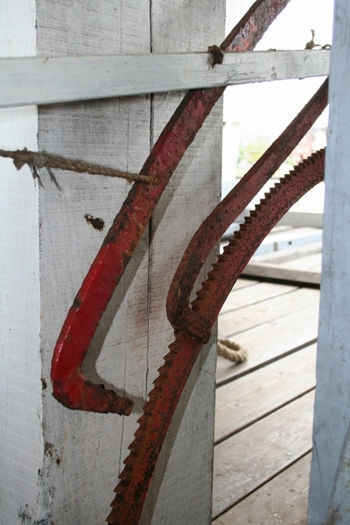
Krabbelaar en de pal.
De krabbelaar wordt omhoog getrokken door de beweging van de krabbelstok en het zaagraam. Per opgetrokken tand verschuift de slee 1 mm.
Links is de krabbelaar uit het werk gehaald.

Slide 183
Krabbeltouw, schorttouw.

Slide 184
Opbouw van de paltrokmolen.
De binnenvang.

Slide 185
Vlaamse vang.
De 4 vangstukken zitten vast aan de rechter daklijst met 2 koebouten en met halve maanijzers aan het buikstuk.
Het sabelijzer trekt aan het sabelstuk.
Bij De Eenhoorn is het lange sabelijzer grotendeels vervangen door hout.
De vangbalk ligt 4 meter lager in de kast.
De lendestut geleidt het sabelstuk op de juiste plek.

Slide 186
Vang opgelegd.
De vangbalk scharniert in een paard.
(Zit aan twee kanten vast.)
De grenen vangbalk is vrij lang en tenger.
Het sabelhout steekt door de vangbalk.
Twee gaten in de vangbalk en diverse gaten in het sabelhout voor het versteken.
Vangstok hoog, vangbalk neer, molen op de vang.
Eén vangtouw naar de zaagvloer.
Eén vangtouw naar het schavot.
De luxe van een binnenvang.

Slide 187
Verbinding vangbalk en vangstok met een bout.

Slide 188
Verbinding vangbalk en vangstok met een ketting. Otter.
De Otter heeft geen kei.
Hier wordt de vangbalk via een touwblok aangetrokken en geborgd.
De vangstok is op de krukzolder bevestigd met een balkje en opgehangen aan een stang of ketting.

Slide 189
Borgen van de vang.
De vang wordt geborgd met een knevel in het vangtouw onder de raamzolder.
Geen duim, geen klos, geen slingerklamp.
Alleen een strak staand vangtouw.
Een zaagmolen gaat om de haverklap op de vang voor werkzaamheden aan het zaagwerk of de zagen.
Geen tijd om te controleren of de vang goed op de duim of op de klos is gelegd. Touw omhoog? Molen is gevangen.
Tokkelen? Nooit van gehoord!

Slide 190
Vang lichten.
Op de zaagvloer.
Ook op de raamzolder kan de vang bediend worden.

Slide 191
Vang lichten.
Op het schavot kan de vang wel gelicht worden maar niet worden gezekerd.
Dat kan alleen onder de raamzolder. Door het glazen ruitje heb je zicht op het binnenvangtouw en op de stand van de zaagramen.

Slide 192
Vang vrij.
Vangstok neer, vangbalk omhoog, molen kan draaien.

Slide 193
Een zwerfkei aan de vangbalk.
Als alternatieve kneppel.
Kei gewicht: 25 kilo extra ballast aan de achterkant van de vangbalk levert 125 kilo extra trekgewicht aan het sabelijzer en de vangstukken.

Slide 194
Kei uitgeschakeld op de werkbank.

Slide 195
Pal.
Touw naar contragewicht in de kap.
Het paltouw loopt naar de raamzolder, beneden, en blijft binnen.

Slide 196
Zekeren van de kei en paltouw.
De kei hangt boven de raamzoldervloer onder de vangbalk met een lus om een kikker. Het paltouw op de andere kruisbalk.

Slide 197
Opbouw van de paltrokmolen.
Hijsen.

Slide 198
Hijskraan.

Slide 199
Hijsen.

Slide 200
Winderij van de hijskraan.
Windklos met hijstouw en remtouw, krabbelrad met pal en haalder.

Slide 201
Wipstok van de kraanwinderij.
Zaagraam wipstok schorttouw haalder scharnier

Slide 202
Remtouw en hijstouw.
Wegtrekken van de pal betekent ongewenst afschieten van wat je net naar boven hebt gehesen. Als je eerst aan het remtouw gaat hangen en daarna de pal weg trekt, verhinder je het terugdraaien van de windklos. Door het remtouw te laten slippen krijg je controle op het af te schieten werk.

Slide 203
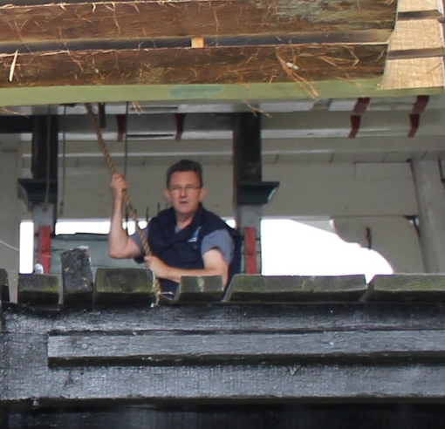
Afschieten met de hijskraan.
Als de delen te zwaar zijn om met de hand af te schieten, dan biedt de hijskraan de oplossing.
Afschieten met het remtouw om de windklos.

Slide 204
Bediening hijskraan.
Haalderstouw of schorttouw.
Opgeschort in ree-neusje.
Palstok en wervel.
Palstok heeft palvrij en is geborgd met de wervel.
Remtouw.
hangt met een koordje opgetrokken om het touw van de windklos te houden. Het uitlopen van het hijstouw wordt anders verhinderd door het hangende touwgewicht.

Slide 205
Sleewinderij.
Windklos met krabbelrad. De wipstok heeft twee krabbelaars of haalders en geen pal.

Slide 206
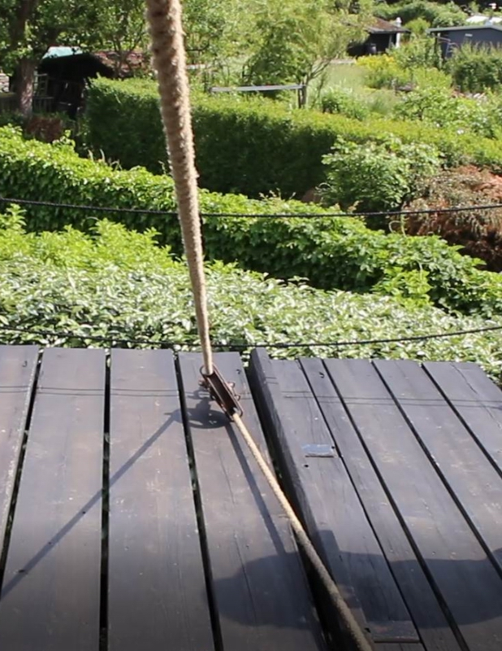
Sleewinderij.

Slide 207
Jijntakel
Voor het zijdelings verplaatsen van werkstukken.
Dejijnrib hangt dwars over de zaagvloer en heeft twee stel takelblokken.
Een negende last vooraan… ►

Slide 208
Jijntakel.
…en een elfde last achter.

Slide 209
De Paltrokmolen
Tot zo ver de geschiedenis en ontwikkeling van de paltrokmolen.
Het praktische deel van de paltrok laat ik hier even achterwege.
Vrij snel na de bouw van de eerste zaagmolens werden de krukas en de zaagramen ook in een industriemolen toegepast. De oudste van deze zaagmolens bestaat nog en gaat tegenwoordig door het leven als korenmolen.
De bouw en techniek van de industriemolen wordt beschreven in de volgende presentatie. Dan zal ook de praktijk worden toegelicht.
Maar voor de echte praktijk maak je eens een afspraak met de houtzaagmolenaar.

Slide 210
Transport met de penterbak.

Slide 211
Opslag in de balkenhaven.

Slide 212
Binnenhalen zaagwerk.

Slide 213
Zagen slijpen en zetten.

Slide 214
Hijsen.

Slide 215
Zagen.

Slide 216
Oplatten.

Slide 217
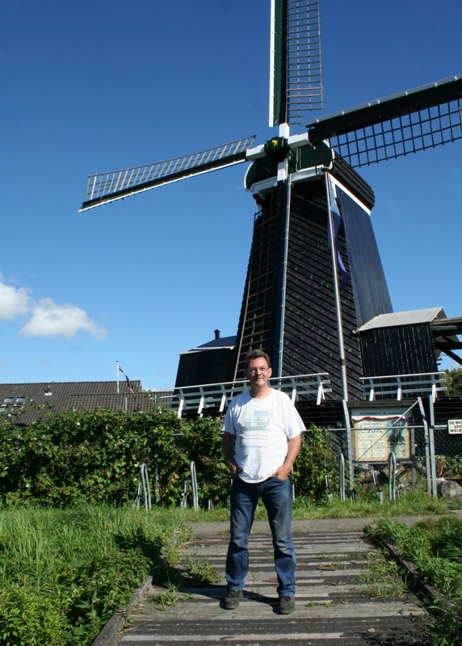
Dank voor je aandacht
en succes met je opleiding.
Vriendelijke groet en hopelijk snel tot ziens op De Eenhoorn.
Jos van Schooten.

